Slide 1





Kiểm tra bài cũ
Em hãy nêu cách ngồi đúng tư thế khi làm làm việc với máy tính, sau đó về tại vị trí và ngồi đúng?

Slide 2



CHƯƠNG 1: MÁY TÍNH VÀ EM
Bài 8:
Điều khiển máy tính

Slide 3

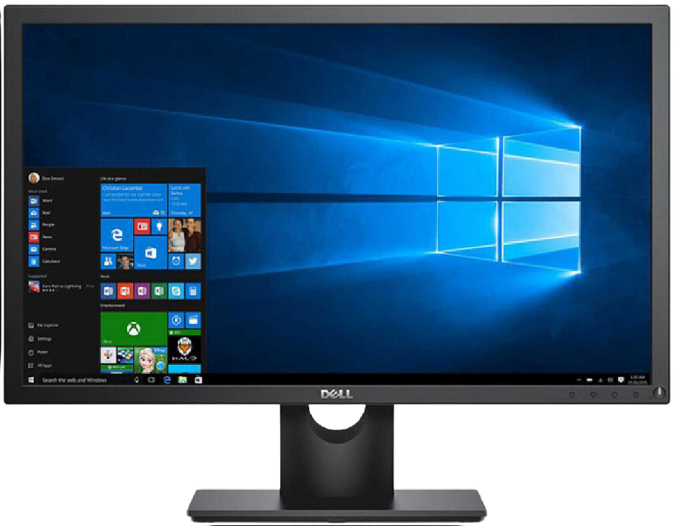


Khám phá
  Khởi động máy tính
Nút nguồn màn hình

Slide 4
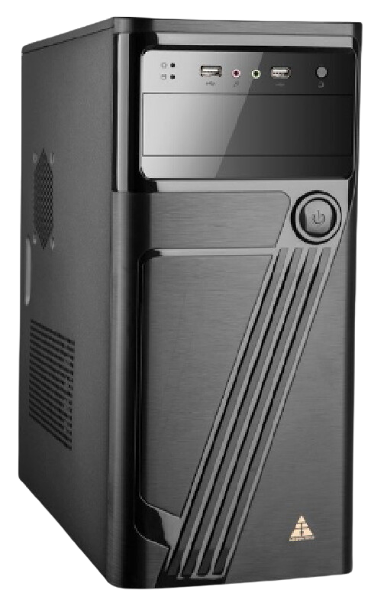
Khám phá
  Khởi động máy tính
Nút nguồn thân máy

Slide 5




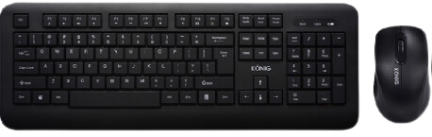

Khám phá
1. Khởi động máy tính
Thực hiện các thao tác sau đây để khởi động máy tính và quan sát màn hình khi hoàn thành khởi động
Máy tính để bàn

Slide 6
[1] Nhấn nút nguồn màn hình
[2] Nhấn nút nguồn trên thân máy

Slide 7
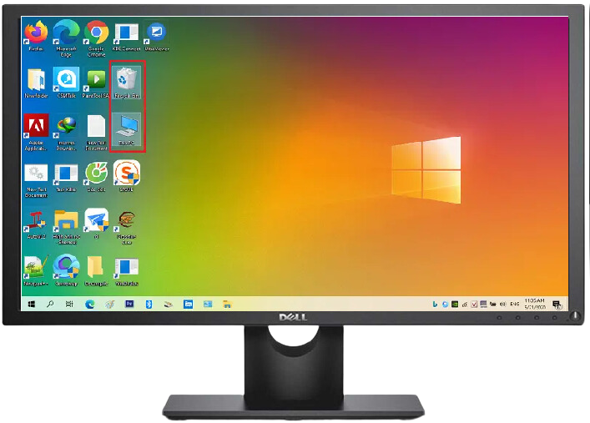
Màn hình khi hoàn thành khởi động

Slide 8
Khám phá
  Khởi động máy tính
Để khởi động máy tính, em làm thế nào?

Slide 9


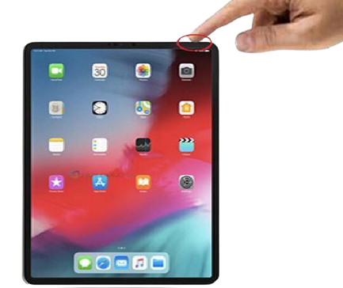
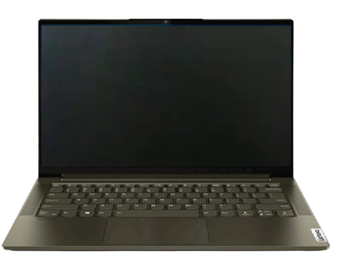
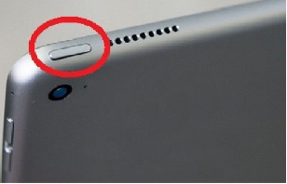
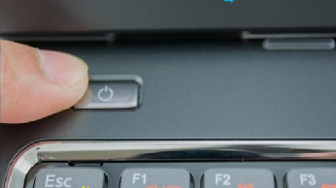

Khám phá
  Khởi động máy tính
Thực hiện các thao tác dưới đây để khởi động máy tính:
[1] Nhấn nút nguồn màn hình
[2] Nhấn nút nguồn trên thân máy
Với máy tính xách tay và máy tính bảng chỉ cần nhấn nút nguồn.

Slide 10
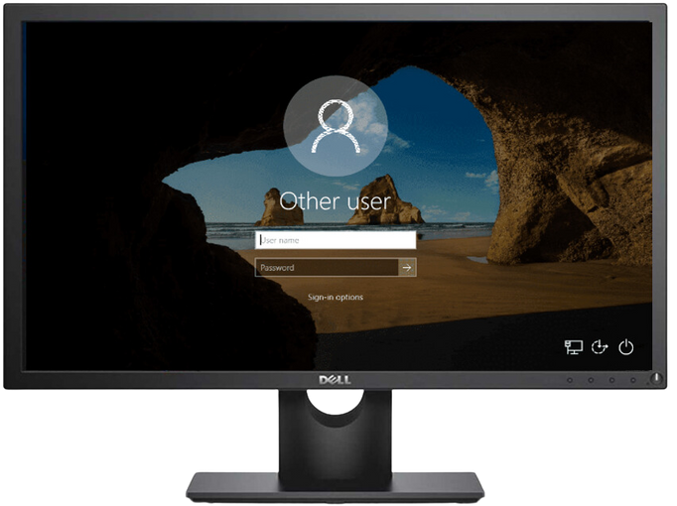
Khám phá
  Khởi động máy tính
Lưu ý: Trong quá trình khởi động, máy tính có thể yêu cầu nhập mật khẩu.
Biểu tượng

Slide 11

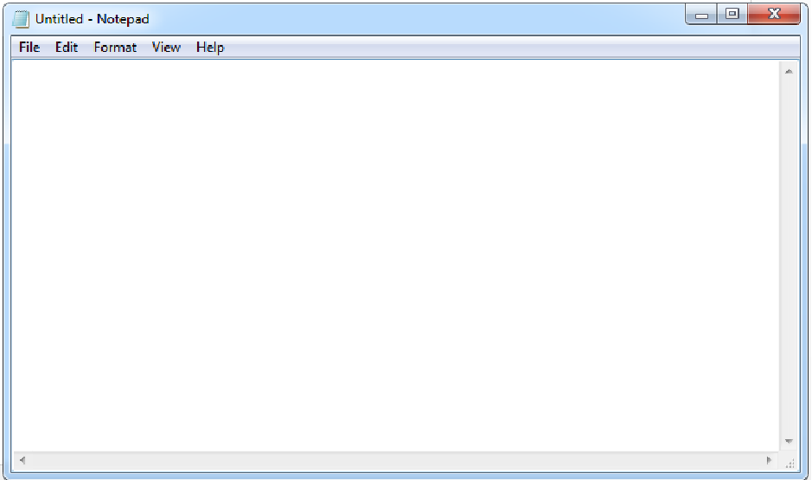

Khám phá
2. Kích hoạt phần mềm ứng dụng
a. Kích hoạt phần mềm Notepad
Nháy đúp chuột vào biểu tượng Notepad trên màn hình;
Hãy nghiên cứu SGK – trang 22 – phần a rồi cho biết làm thế nào để kích hoạt được phần mềm Notepad?

Slide 12

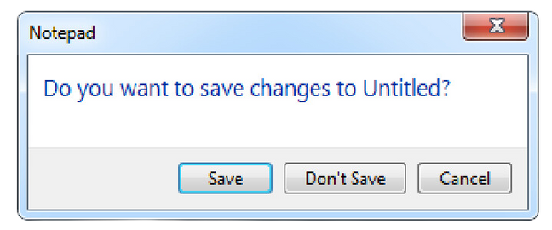

Khám phá
2. Kích hoạt phần mềm ứng dụng
b. Thoát khỏi phần mềm Notepad
[1] Nháy chuột vào nút lệnh ở góc trên bên phải của cửa sổ Notepad;
Hãy nghiên cứu SGK – trang 22 – phần b và cho biết cách thoát khỏi phần mềm Notepad?
Khi đó xuất hiện cửa sổ lựa chọn:
[2] Nháy chuột vào nút lệnh

Slide 13

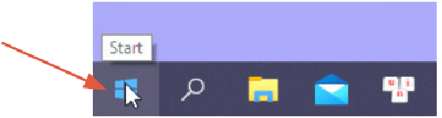
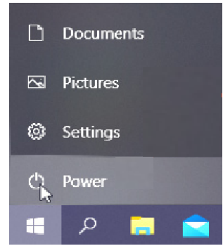
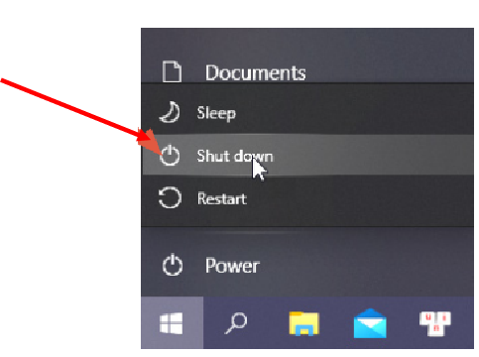
Khám phá
3. Tắt máy tính
Để tắt máy tính đúng cách ta thực hiện:
[1] Nháy chuột vào nút lệnh Start;
[2] Nháy chuột vào nút lệnh Power
[3] Nháy chuột vào nút lệnh Shut down
[4] Nhấn công tắc màn hình (với máy tính để bàn)

Slide 14
Khám phá
3. Tắt máy tính
Chú ý: Trước khi tắt máy tính phải thoát ra hết các phần mềm ứng dụng đã kích hoạt. Không được ấn và giữ nút nguồn trên thân máy hoặc rút phích cắm ra khỏi nguồn điện để tắt máy tính.

Slide 15
Luyện tập
Em hãy trao đổi với bạn và cùng thực hiện các việc:
  Kích hoạt phần mềm Notepad;
  Thoát khỏi phần mềm Notepad
  hình (với máy tính để bàn)

Slide 16
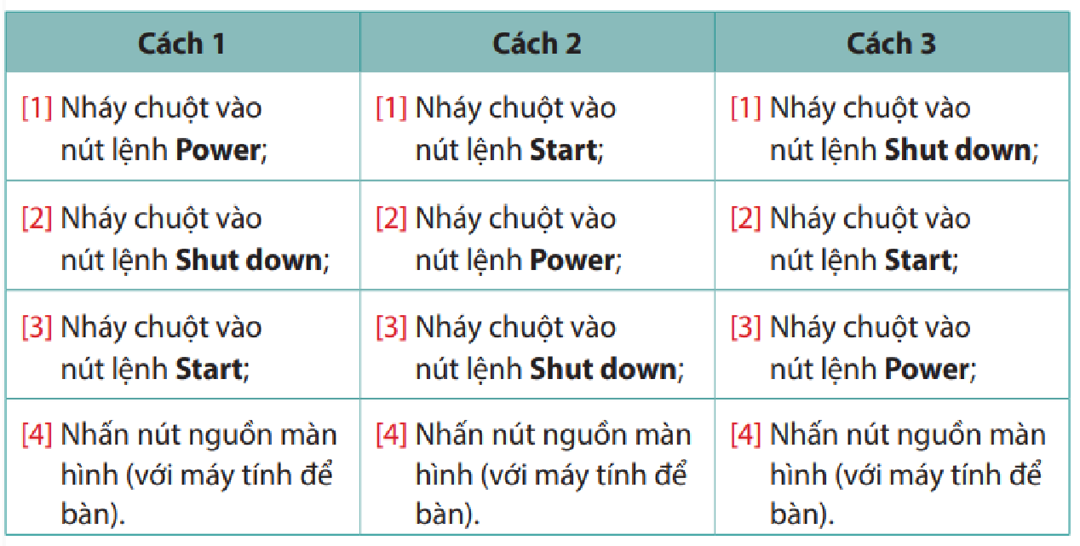
Luyện tập
Chọn cách tắt máy đúng trong ba cách tắt máy sau

Slide 17
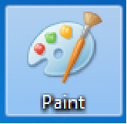
Vận dụng
Biểu tượng phần mềm Paint
Em hãy trao đổi với bạn để cùng liệt kê các bước:
  Kích hoạt phần mềm Paint;
  Thoát khỏi phần mềm Paint.

Slide 18
Vận dụng
Em hãy nêu những tác hại khi tắt máy tính không đúng cách.

Slide 19
Vận dụng
Em hãy thực hành tắt máy đúng cách.

Slide 20
Ghi nhớ
Khởi động hoặc tắt máy tính phải theo đúng thứ tự các bước, nếu không vô tình chúng ta làm máy tính nhanh hỏng.

Slide 21







CHÀO TẠM BIỆT
CÁC EM!

